Slide 1


COMO CONFIGURAR A SUA LIVE NO GESTÃO CAMPO

Slide 2

QUAL PLATAFORMA DEVO USAR PARA AS MINHAS LIVES DE NEGÓCIO DIA DAS MÃES 2022?
Para fazer as Lives de Negócio Dia das Mães 2022 você pode escolher a plataforma que deseja para transmitir as suas reuniões. Escolha a plataforma que é mais conveniente para as Representantes do seu setor.
2. Vale destacar que a presença de cada um delas só é contabilizada a partir do acesso ao link que é gerado no gestão Campo. Caso ela entre pelo link direto da plataforma, a presença dela não é registrada.
Fique atenta: compartilhe o link da Live configurada no Gestão Campo com as suas representantes!

Slide 3
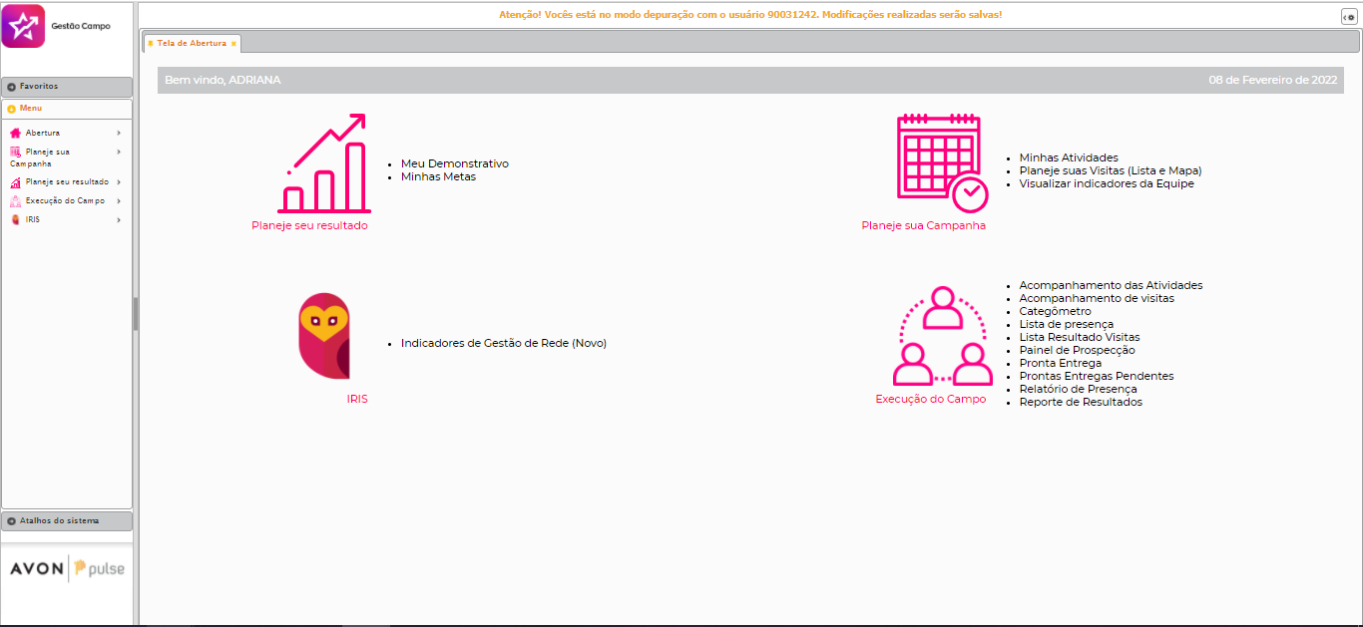
COMO ACESSAR O GESTÃO CAMPO?
Para acessar o Gestão Campo entre no link: http://avon.pulsecrm.cloud/ecrm/index.php
Faça login e senha. Caso não lembre a sua senha, clique em “esqueceu a senha”, receba um novo e-mail direto na sua caixa de e-mails Avon e faça o cadastro de uma nova senha.
Com o login feito, você vai acessar a pagina inicial do App Gestão Campo

Slide 4

4. Você deve clicar na opção “Minhas atividades” dentro da categoria “Planeje sua Campanha” como mostra a figura a seguir:

Slide 5
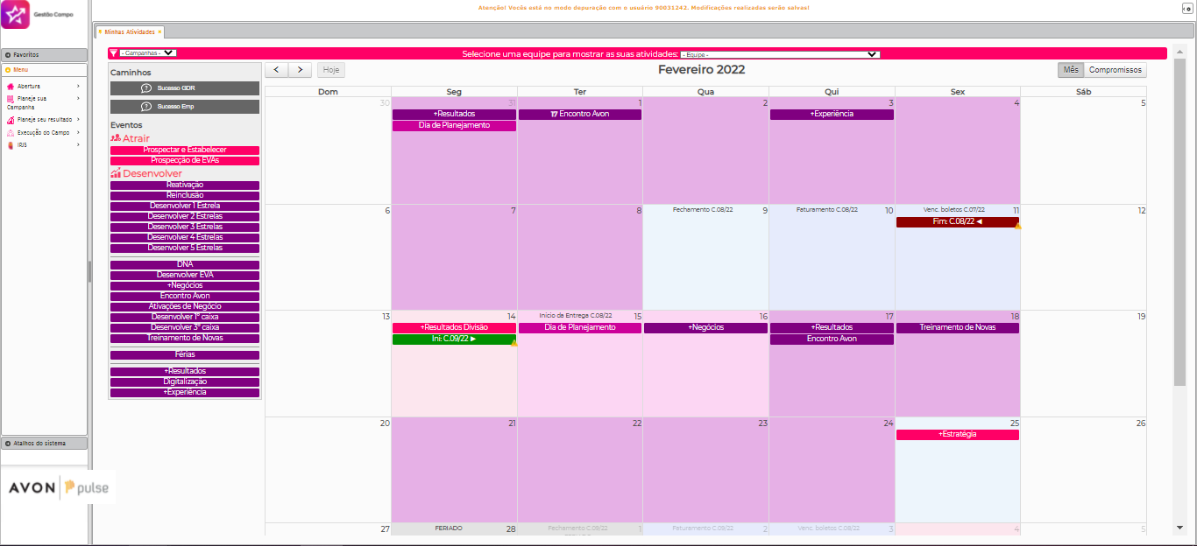
5. Após, você Encontrará o seu calendário de atividades, conforme mostra a figura a seguir:

Slide 6
6. Aqui você tem duas possibilidades:
Você pode clicar nas próprias atividades e editar, como o Encontro Avon que já se encontra programado em todas as Campanhas para você.
Ou pode adicionar atividades direto do campo esquerdo em destaque.

Slide 7
7. Em CP10, a Avon indica que você faça de 3 a 6 Lives de Negócios Dia das Mães 2022. Para se organizar, você deve criar 1 atividade de Encontro para cada Live que irá realizar. Para fazer isso, arraste um novo evento de “Encontro” para cada uma das datas e horários.

Slide 8
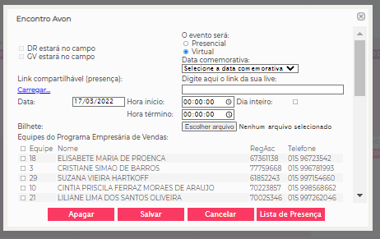
Assim que você adicionar esse novo Evento uma nova janela irá abrir ( conforme figura abaixo). Você deve então preencher que o evento será VIRTUAL ( a Avon não recomenda eventos presenciais), a data, hora de inicio e hora de termino do evento.
No campo “data comemorativa” adicione “Dia das Mães”

Slide 9
9. No campo “digite aqui o link da sua Live” você deverá inserir o link da plataforma que irá realizar a Live de Negócios Dia das Mães 2022. Assim que você fizer isso, o app irá gerar o “link compartilhável (presença)” . Esse é o link que você deve incluir nos convites e compartilhar com a Empresária e Representante, ok?
O compartilhamento desse link é indispensável pra que as presenças da sua Live de Negócios Dia das Mães 2022. E lembre-se, para cada Live do setor você terá um link compartilhável. Se organize para não confundi-los!

Slide 10
10. Com os campos mencionados preenchidos, você deve clicar na opção “Salvar”. Vale destacar que apenas 1 Live de Negócios foi criada, para as demais Lives é necessário repetir o processo de inclusão de Encontro. Lembre-se de ajustar a data, horário, o link de acesso!

